Slide 1
Porada pro pracovníky OŽÚ ZK
Zlín, 7. prosince 2023

Slide 2
Obsah
Aktuální informace
Informace ze Seče
Dotazy

Slide 3
1. Aktuální informace
KŽÚ
od 1.9.2023 nástup na místo kontrolorky - Ing. Hana Kulísková
metodická složka – stále nefunguje z technických důvodů
Poděkování za aktivní přístup a rychlé zpracování podání MŠMT k prošetření vystavených oprávnění.

Slide 4
Nové a novelizované předpisy:
Z. č. 266/1994 Sb., o drahách
§ 52 odst. 6 – přeformulování přestupků, dozor dle § 52a odst. 1 písm. c) zůstává
Z. č. 250/2023 Sb., o veřejných dražbách, účinný od 1.1.2025
Z. č. 251/2023 Sb., kterým se mění některé zákony v souvislosti s přijetím zákona o veřejných dražbách;
=> vázaná živnost - s výjimkou nucených dražeb,
=> koncesovaná živnost - nucené dražby;
přechodná ustanovení – transformace; účinnost od 1.1.2025

Slide 5
Sněmovní tisky
číslo | název | předmět | čtení
5 | o zrušení soudních exekutorů | § 3 odst. 2 písm. c) ŽZ - vypuštění slov "a soudních exekutorů" | 1
41 | novela živnostenského zákona | § 18a - možnost obce regulovat nařízením ubytovací služby | 1
246 | novela zákona o ochraně zdraví před škodlivými účinky návykových látek | Neutrální stanovisko; totožné s 247, postavení nikotinových sáčků na roveń výrobkům obsahujícím nikotin, zpřísnění dostupnosti | 1
247 | novela zákona o ochraně zdraví před škodlivými účinky návykových látek | Nesouhlas vlády; nikotinové sáčky regulace stejná jsko elektronické cigarety | 1
428 | novela zákona o ochraně spotřebitele | Cílem navrhované regulace je odstranění právní nejistoty ve vztahu k § 24b zákona č. 634/1992 Sb. a jednoznačné stanovení, že k projednávání přestupků jsou příslušné veškeré správní orgány, jimž je zákonem č. 634/1992 Sb. stanovena působnost pro výkon dozoru nad dodržováním příslušných katalogů povinností podle zákona č. 634/1992 Sb. nebo zákona č. 89/2012 Sb. Navrhovaná účinnost: dnem následujícím po dni jeho vyhlášení. | 1
491 | novela insolvenčního zákona | Zpřísnění oddlužení, rovnost podnikajících a nepodnikajících FO | 2
520 | novela zákona o úřednících ÚSC | Změna ve vzdělávání a požadavcích na ZOZ | 2
504 | novela zákona o návykových látkách | Regulace prodeje psychomodulačních látek | 2

Slide 6
Metodika
Metodická informace č. 3/2023 k posuzování odborné způsobilosti pro provozování řemeslné živnosti „Montáž, opravy, revize a zkoušky elektrických zařízení“ s ohledem na z. č. 250/2021 Sb. o bezpečnosti práce b souvislosti s provozem vyhrazených technických zařízení (13.11.2023)
Identifikace účastníků smluvního vztahu § 31 odst. 4 ŽZ (27.11.2023)
SMD – podněty DÚ ZK ke snižování rozsahu a stanovisko MPO z 10.8.2023 + MI 7/2012 k ukončení výkonu funkce odpovědného zástupce (15.8. a 15.11.2023)
Zákon o veřejných dražbách (7.9.2023 informace o schválení)

Slide 7
2. Informace ze Seče – podzim 2023
Program:
Projekt E-turista; návrhy právní úpravy sdíleného ubytování
Digitalizace veřejné správy; Otevřená data a ochrana osobních údajů
Problematika pobytu cizích státních příslušníků na území ČR
Informace z provozu IS RŽP
Vybraná judikatura - správní řízení
Aktuality z oblasti živnostenského podnikání
Problematika zákona o zbraních a střelivu

Slide 8
Informace a aktuality:
personální změny na MPO
- odchod - JUDr. Roubíková a JUDr. Holubec
- nástup - Mgr. Lukáš Zach zástup za MD (Mgr. Vaňkátová)
audit Evropské komise na MŠMT k profesním kvalifikacím (Belgie, Lucembursko, Rakousko a Česká republika)
- ČR má po Maďarsku nejvíce regulovaných živností (truhlář, tesař, služby při péči o tělo)
- nejvíce rozhodnutí o profesních kvalifikacích
- závěr v září 2024

Slide 9
Chystaná metodika MPO a novelizace právních předpisů
automaty, myčky, samovýčepy, obchody bez prodavačů
sjednocení posuzování – stánkový prodej, prodej pizzy, minikoblížků, langoš, párek v rohlíku, apod. => hostinská x pekařství, cukrářství x volná
zákon o drahách č. 266/1994 Sb. - změna povinností u CK a CA od 1.11.2023 /§ 52 odst. 6 písm. d), f) a g)/
kryptoměna – rozdělení:
zastupitelná – dozor ČNB, vyňato z živnosti volné, obor činnosti 81 a přesune se do § 3 ŽZ
nezastupitelná – zůstane pod volnou živností, obor 81 ŽZ
zbraně a střelivo - návrh MV ČR z koncesované do volné.
- návrh MPO a) zcela pod MV => vyjmout z ŽZ; zvl. zákon b) zcela pod MPO => beze změny
Elektro – MI 3/2023

Slide 10
Jednání MPO:
MPSV - problematika nelegálního zaměstnávání – požadavek na zpřísnění dozoru ze strany Inspekce práce, Finančního Ú a Celního Ú;
- pokyn k definování „závažného porušení“ pro účely posouzení dle § 58/3 ŽZ
Úřady práce stále nepřebírají data od ŽÚ
Řešena přeměna z živnosti na s.r.o. => vznik nového subjektu, nové IČO, bez historie – MPO je proti = nepřenositelnost živnosti
Kulatý stůl ke kontrolnímu řádu – skrytá, utajená identita
Kulatý stůl k mimosoudnímu řešení spotřebitelských sporů

Slide 11
Související informace:
Falešná osvědčení o rekvalifikaci pro činnost kosmetičky (30.10.2023)
Katalogové společnosti - není to trestný čin, ani přestupek, jedná se o vztah podnikatel vs. podnikatel => nabídka => uzavření smlouvy
- zvažována ochrana názvu Živnostenský rejstřík – postižitelnost obdobného názvu
- osvědčila se osvěta

Slide 12
Další:
Vzdělávání úředníků ÚSC – zrušení obecné části, nahrazena vstupním vzděláváním, ZOZ bude rozšířena o správní řád.
Od 1.7.2024 vzdělávání ústředními orgány (MPO) bude akreditované.
K 1.1.2024 vyprší přechodné období k § 112/9 z. o odpovědnosti za přestupky – projednávání přestupků osobou nesplňující požadavky dle § 111 z. o odpovědnosti za přestupky (VŠ vzdělání v oboru právo a právní věda, právo nebo bezpečnostně právní studia; nebo ZOZ)
Rejstřík trestů jako samostatná instituce již nebude existovat. Spadá pod Ministerstvo spravedlnosti. Tisk u podpisu prezidenta. Dojde k vizuální změně - již ne „Rejstřík trestů“, ale „rejstřík trestů“

Slide 13
3. Dotazy
Problém s odesíláním podání na OSSZ a ZP. Podání nedojde, nebo si instituce volají a zjišťují informace, zda jde o hlavní či vedlejší činnost. Jedná se o ojedinělou situaci, či mají problém i jiné ObŽÚ?
?

Slide 14
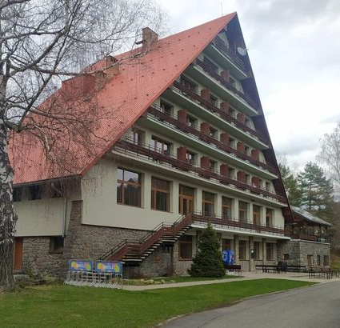
Dvoudenní porada 2024
termín: čtvrtek-pátek,
červen X září
místo:
Rusava, hotel Rusava X ?

Slide 15
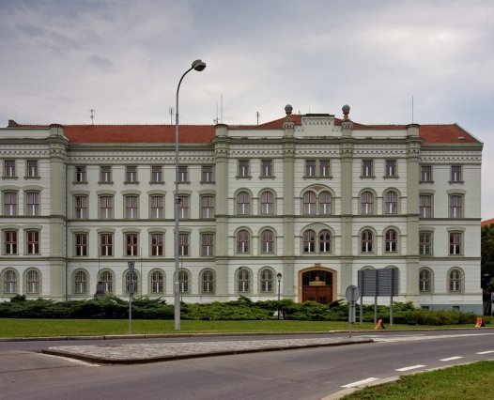
Seminář k RZ
Seminář k realitnímu zprostředkování
14.12.2023, od 9 hod do cca 12 hod
Kroměříž, budova Justiční akademie, budova B, sál č. 202, náměstí Míru 517/7 – na prvním kruhovém objezdu při sjezdu z dálnice D1 na 258 km (až ten druhý), parkování možné v parkovacím domě naproti, nebo v okolí.
Nebude žádné občerstvení!!!

Slide 16
Děkujeme za pozornost
Krajský úřad ZK
Třída Tomáš Bati 21
Zlín 761 90

